Slide 1
麥子小組
對 象：新婚夫妻
聚會時間：
每個月的第2,3,4週的星期六 (晚上6點~9點)
聚會地點：
振球家、教會5樓
聚會內容：
欣賞婚姻家庭的節目、分享、讀經、代禱
目前成員：
振球 ＆ 玉瑩 / 麒宸 ＆ 昭儀
崴皓 ＆ 宛蓉 / 易欣 ＆ 宛箴
文德 ＆ 昕耘 / 家維 ＆ 伊婷

Slide 2
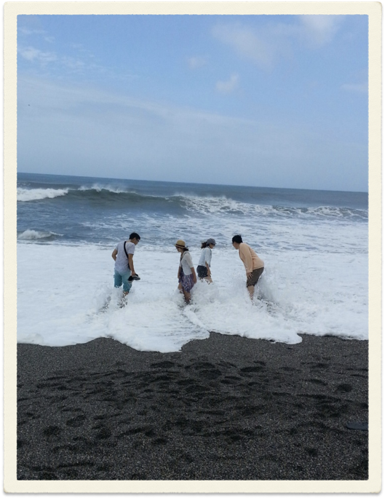
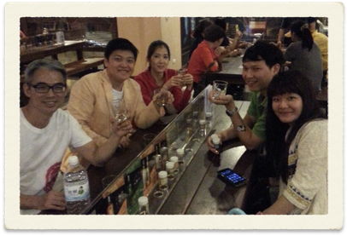
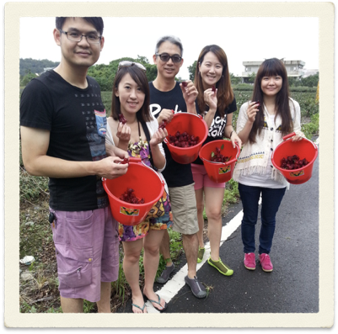
2014年10月10日~11日 宜蘭之旅

Slide 3
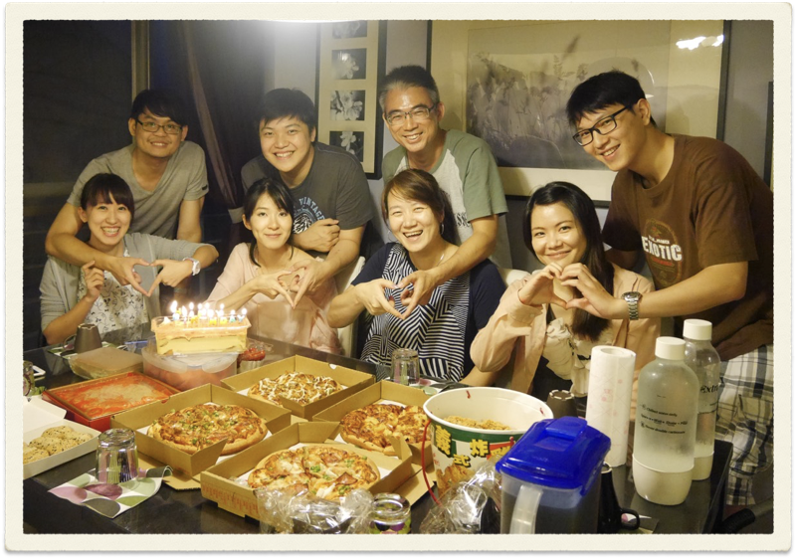
在易欣山上的家

Slide 4
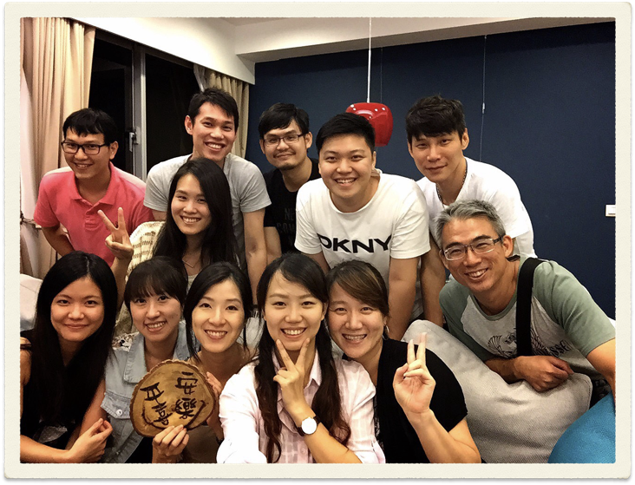
文德&昕耘家入厝

Slide 5
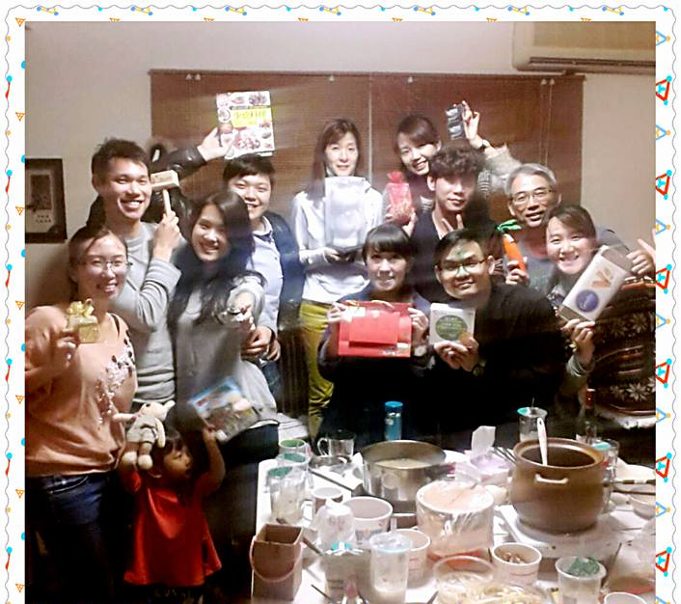
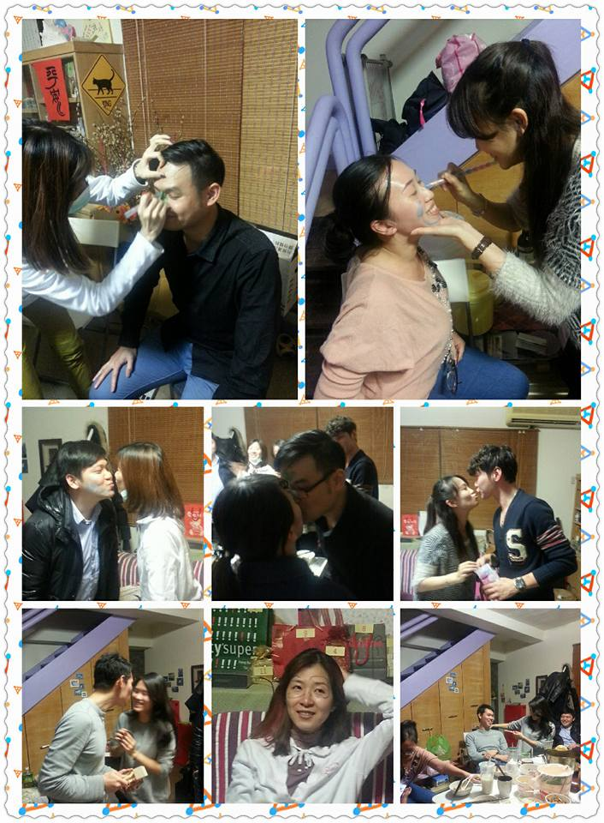
2015.12.31 跨年交換禮物

Slide 6
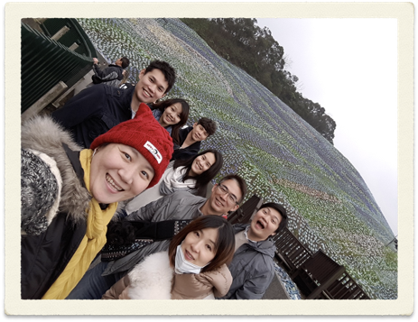
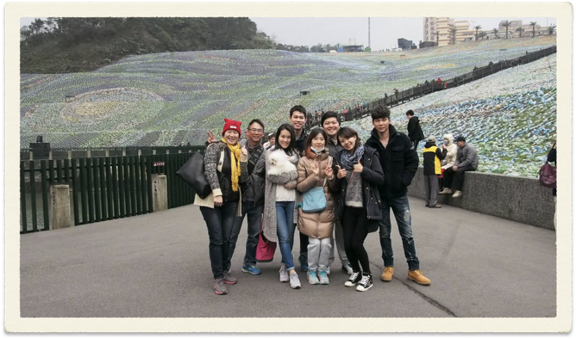
2016.02.29 基隆半日遊

Slide 7
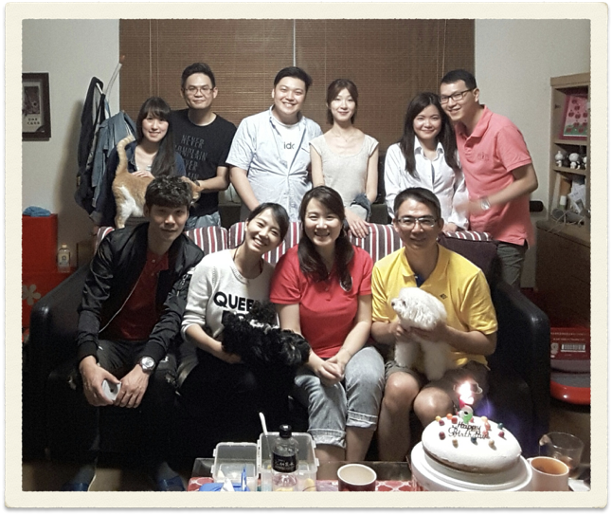
2016年4月 振球&玉瑩結緍五周年

Slide 8
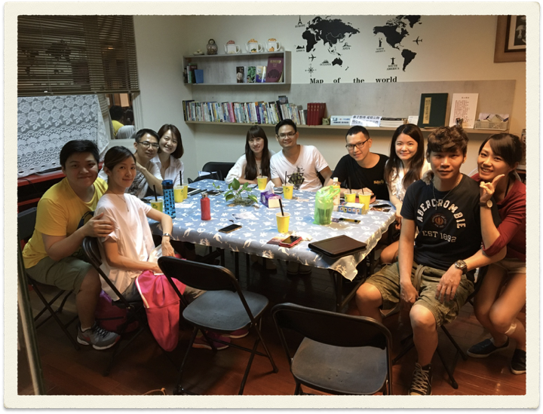
在社區教室2樓聚會

Slide 9
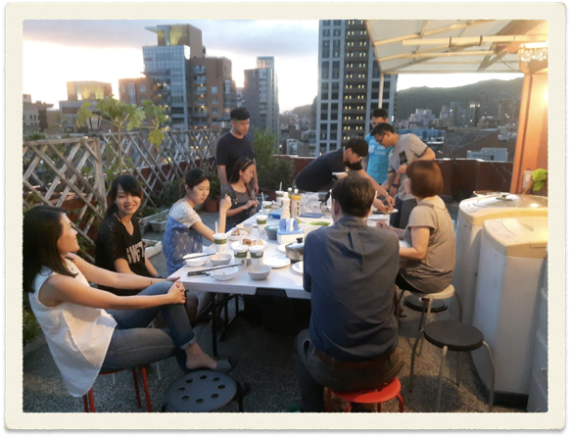
2016年中秋烤肉&桌遊

Slide 10
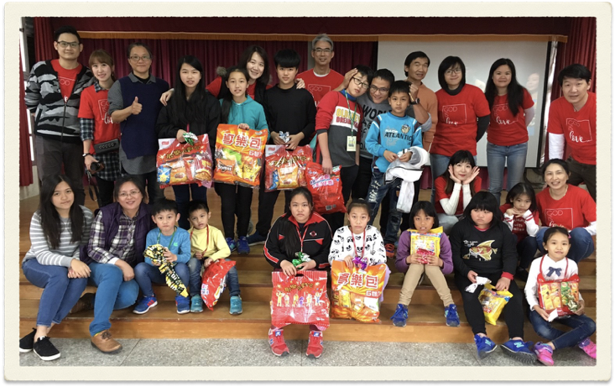
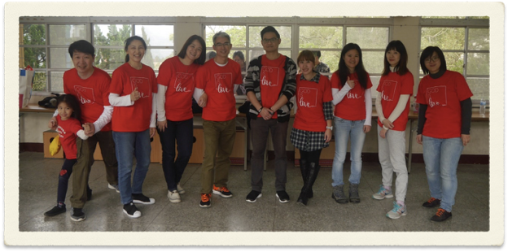
2017年3月 南庄一日短宣

Slide 11
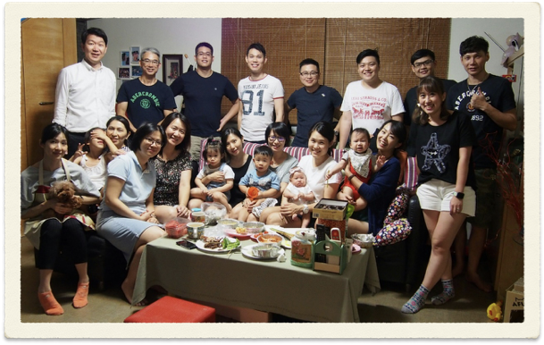
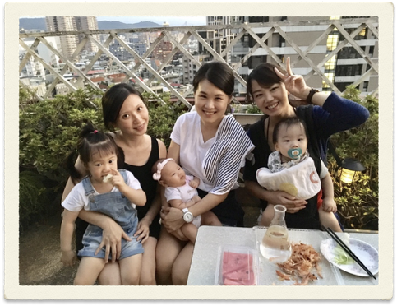
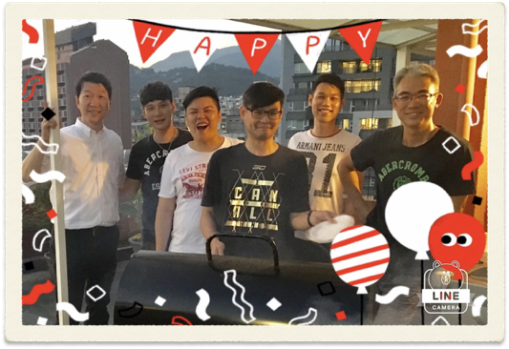
2017年10月 中秋烤肉趴

Slide 12
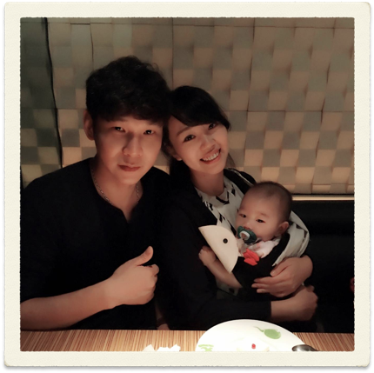
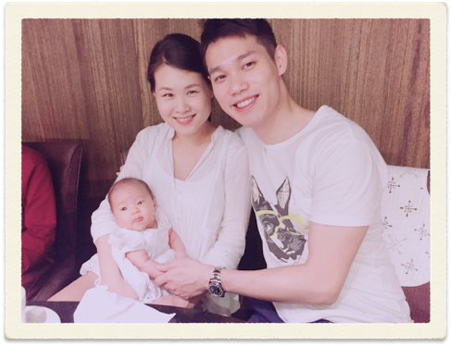
麥子陸續有新生命誕生嘍!!
緊接著~
家維&伊婷的女兒－予恩
也在2017.07.11出生
(很巧的生日是跟小組長玉瑩同一天呢!)
文德&昕耘的兒子－喻陽
在2016.11.27出生嘍!

Slide 13
預告易欣&宛箴
也即將在明年的2月當爸媽嘍!
歡迎更多新成員加入～

